Slide 1
проф. д-р Павел Бойчев КИТ-ФМИ-СУ 2024
Тема №08
Задачи за упражнения

Slide 2
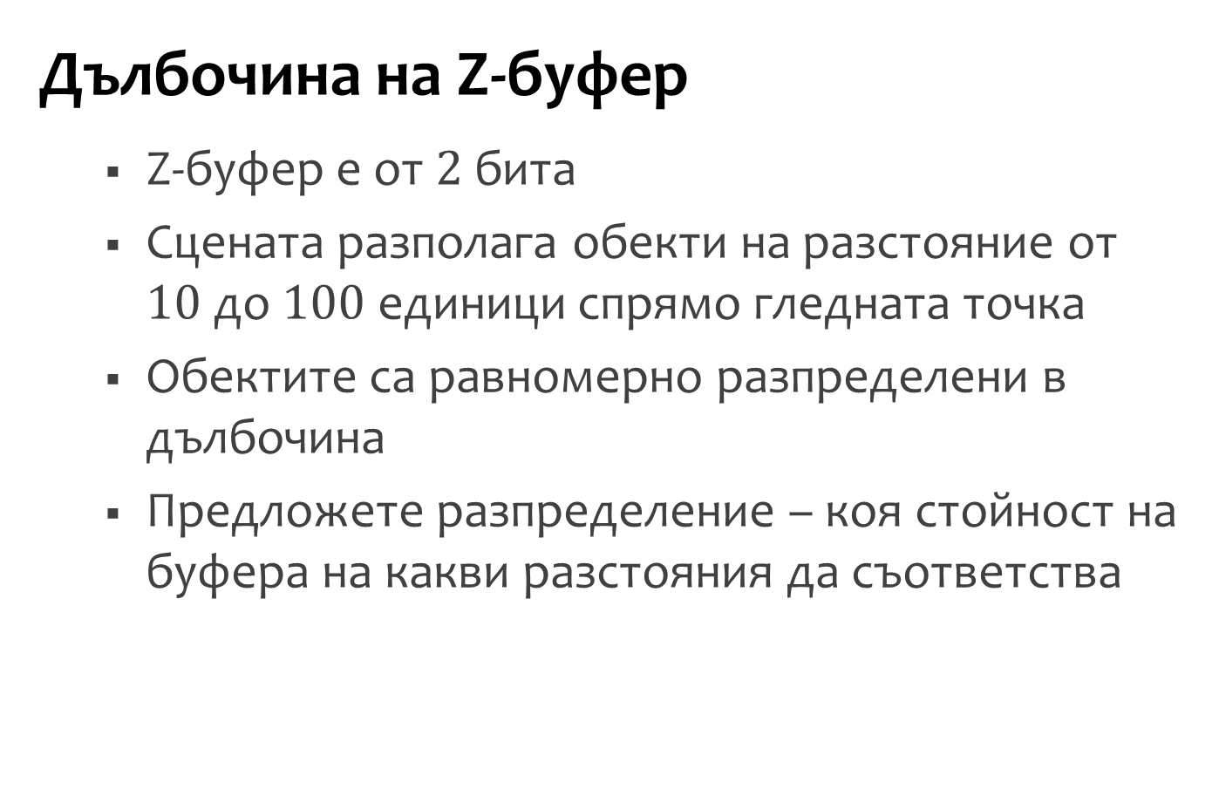
Задача №1
Дълбочина на Z-буфер
Z-буфер е от $2$ бита
Сцената разполага обекти на разстояние от $10$ до $100$ единици спрямо гледната точка
Обектите са равномерно разпределени в дълбочина
Предложете разпределение – коя стойност на буфера на какви разстояния да съответства

Slide 3
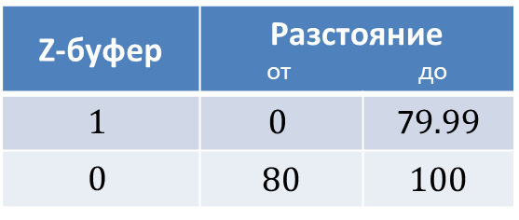
Ефективност
Стремете се така да разпределите интервалите, че да има колкото се може по-малък брой елементи с еднаква дълбочина
Пример за неефективно разпределение при буфер от 1 бит:
Z-буфер | Разстояние от до
$$1$$ | $$0$$ | 7$9.99$
$$0$$ | 80 | 100

Slide 4
Задача №2
Дълбочина и перспектива
Изследвайте какво става с MeshDepthMaterial в сцена с перспективна проекция
От каква гледна точка може да се видят различни дълбочини?

Slide 5
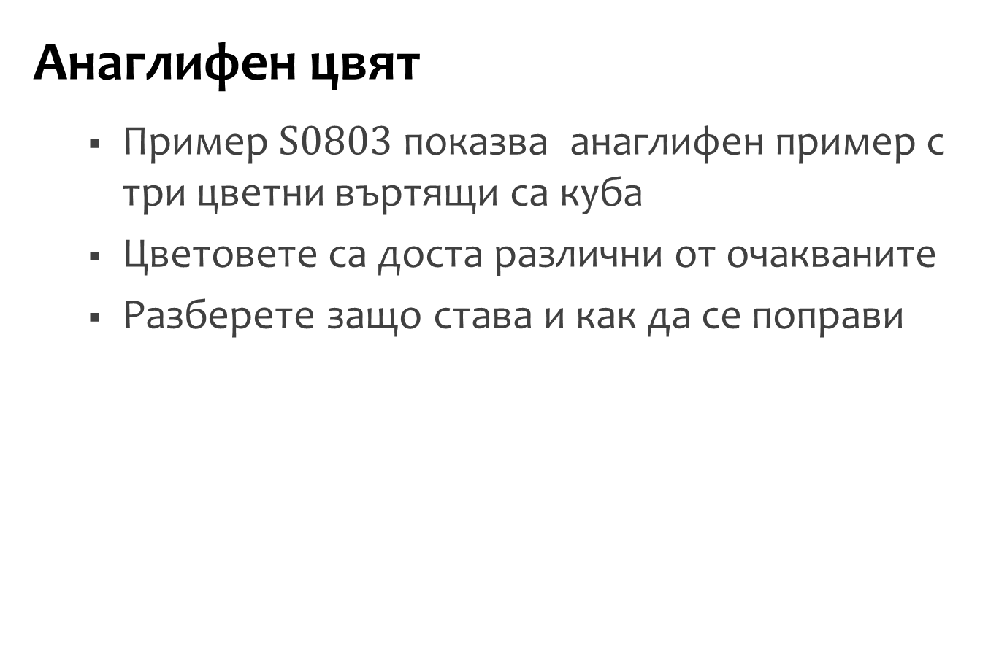
Задача №3
Анаглифен цвят
Пример $S0803$ показва анаглифен пример с три цветни въртящи са куба
Цветовете са доста различни от очакваните
Разберете защо става и как да се поправи

Slide 6
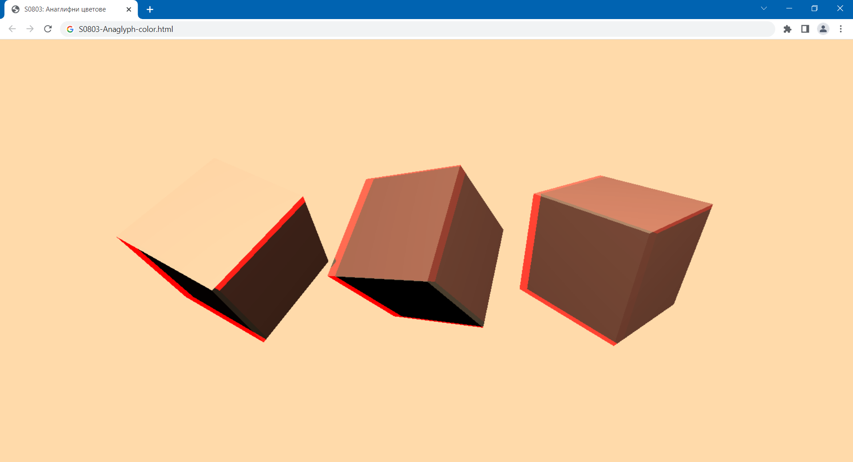
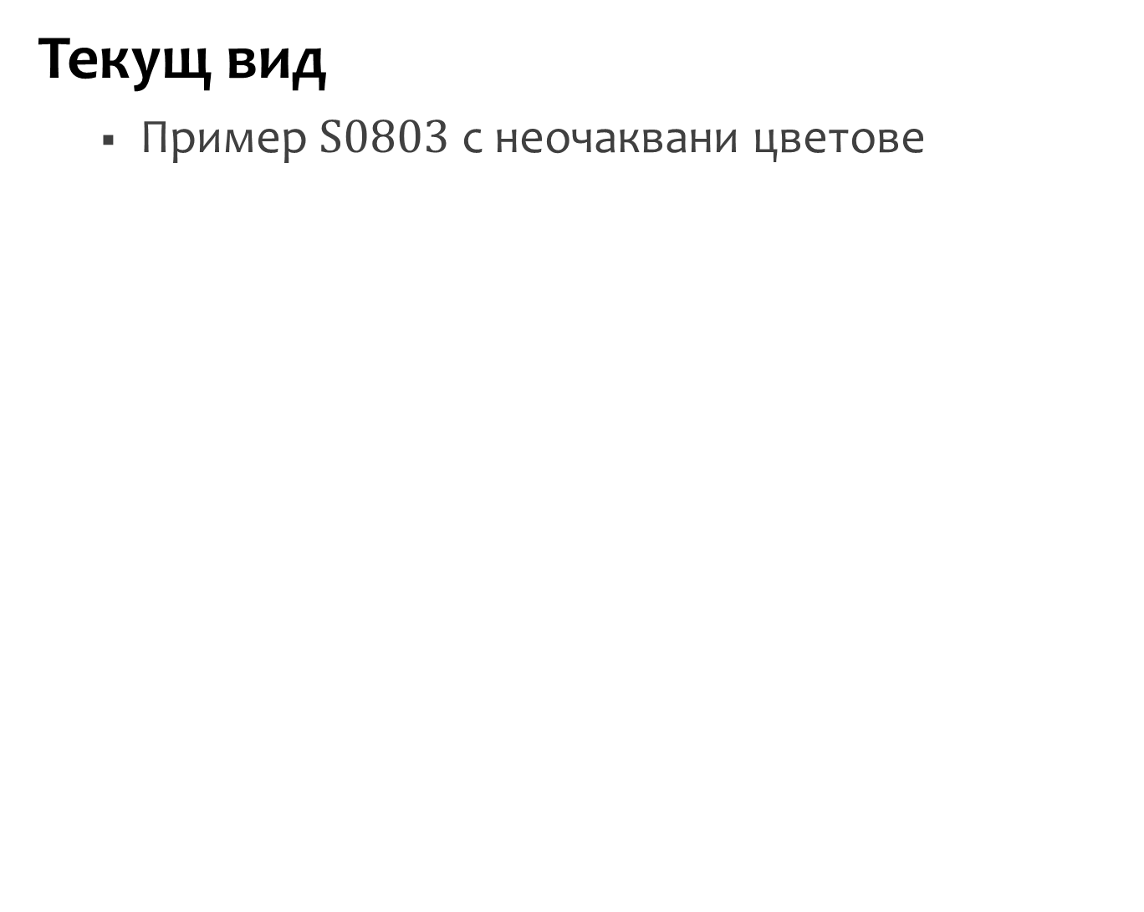
Текущ вид
Пример $S0803$ с неочаквани цветове

Slide 7
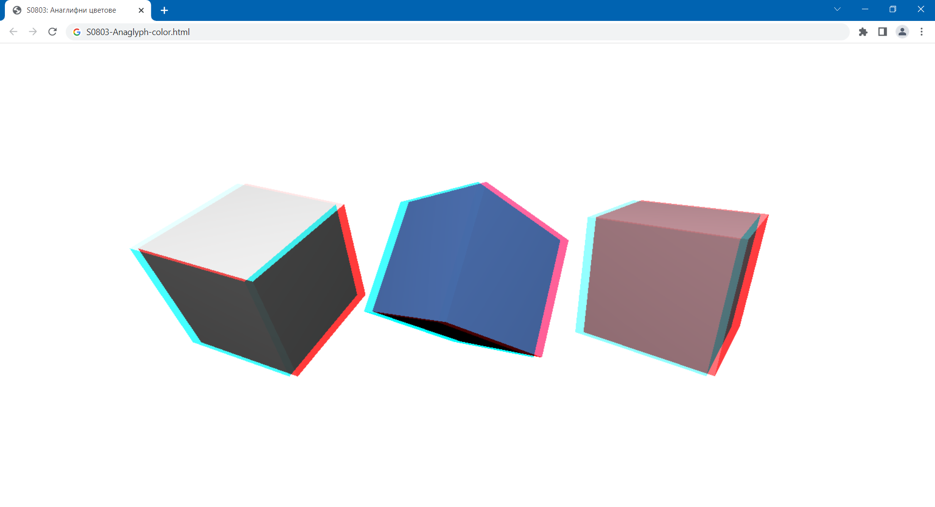
Желан вид
Очакваните цветове не са толкова жълти

Slide 8
Задача №4
Тунел
Направете тунел от квадратни пръстени
Пръстените се въртят
С включена анаглифна графика

Slide 9
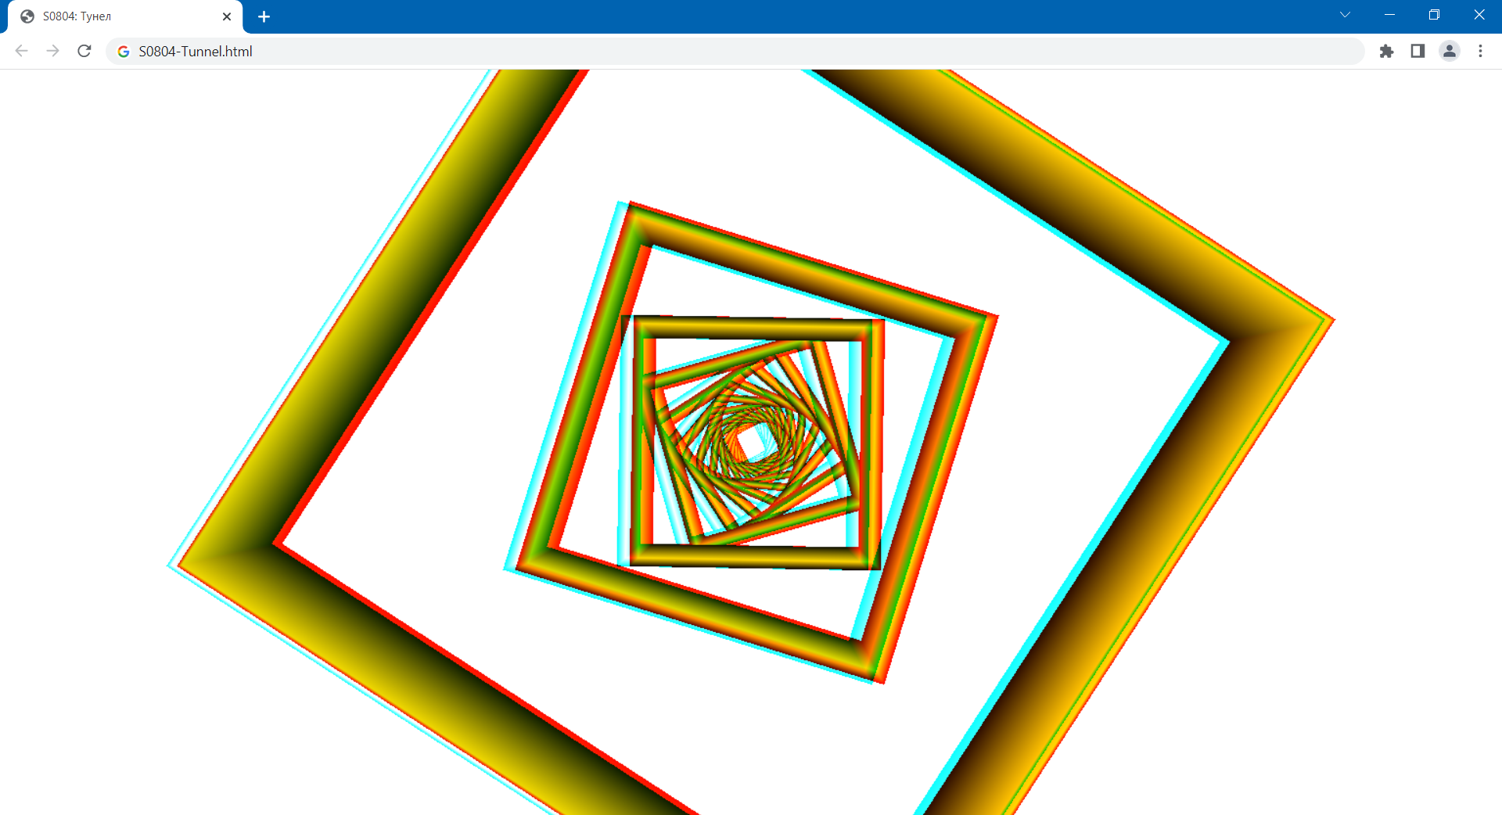

Slide 10
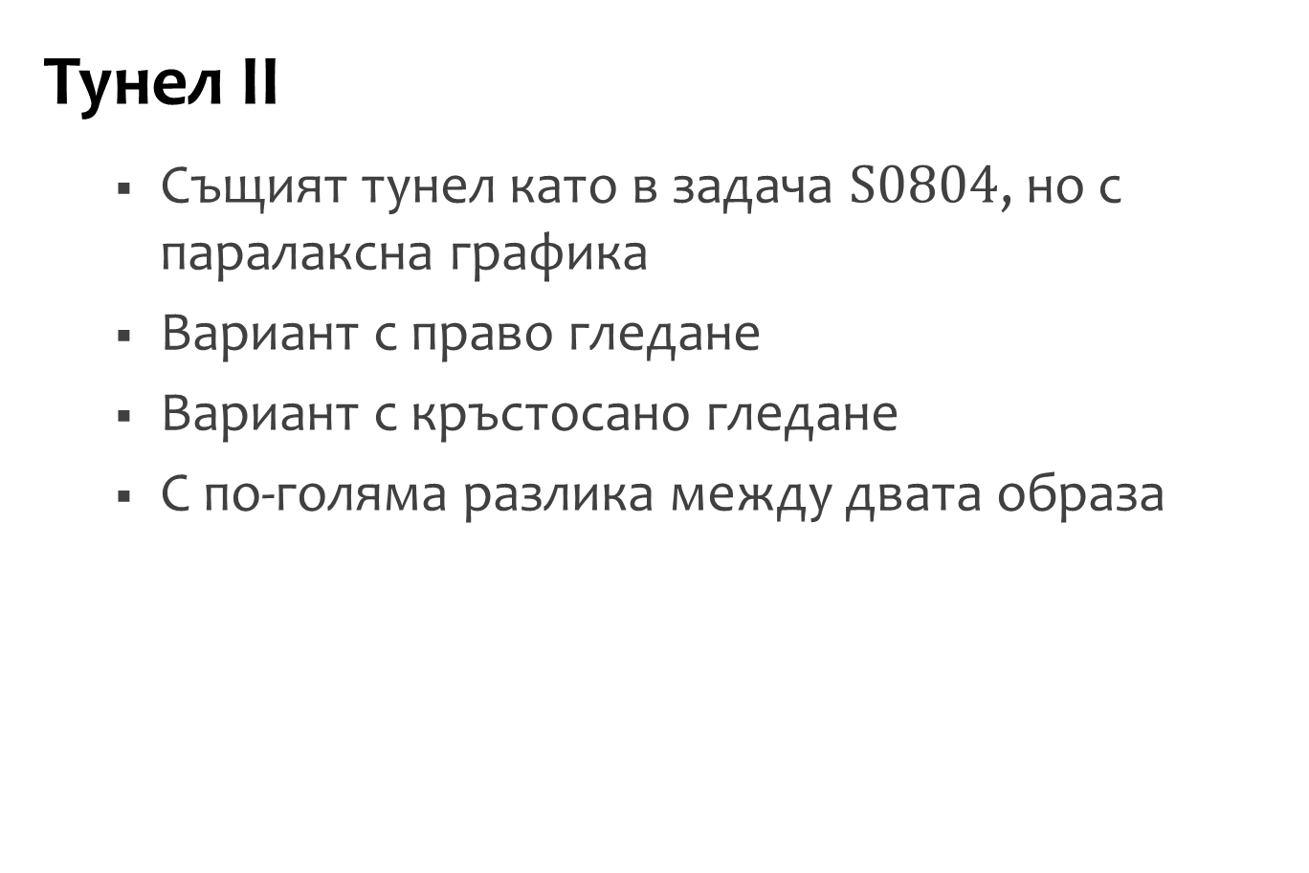
Задача №5
Тунел II
Същият тунел като в задача $S0804$, но с паралаксна графика
Вариант с право гледане
Вариант с кръстосано гледане
С по-голяма разлика между двата образа

Slide 11
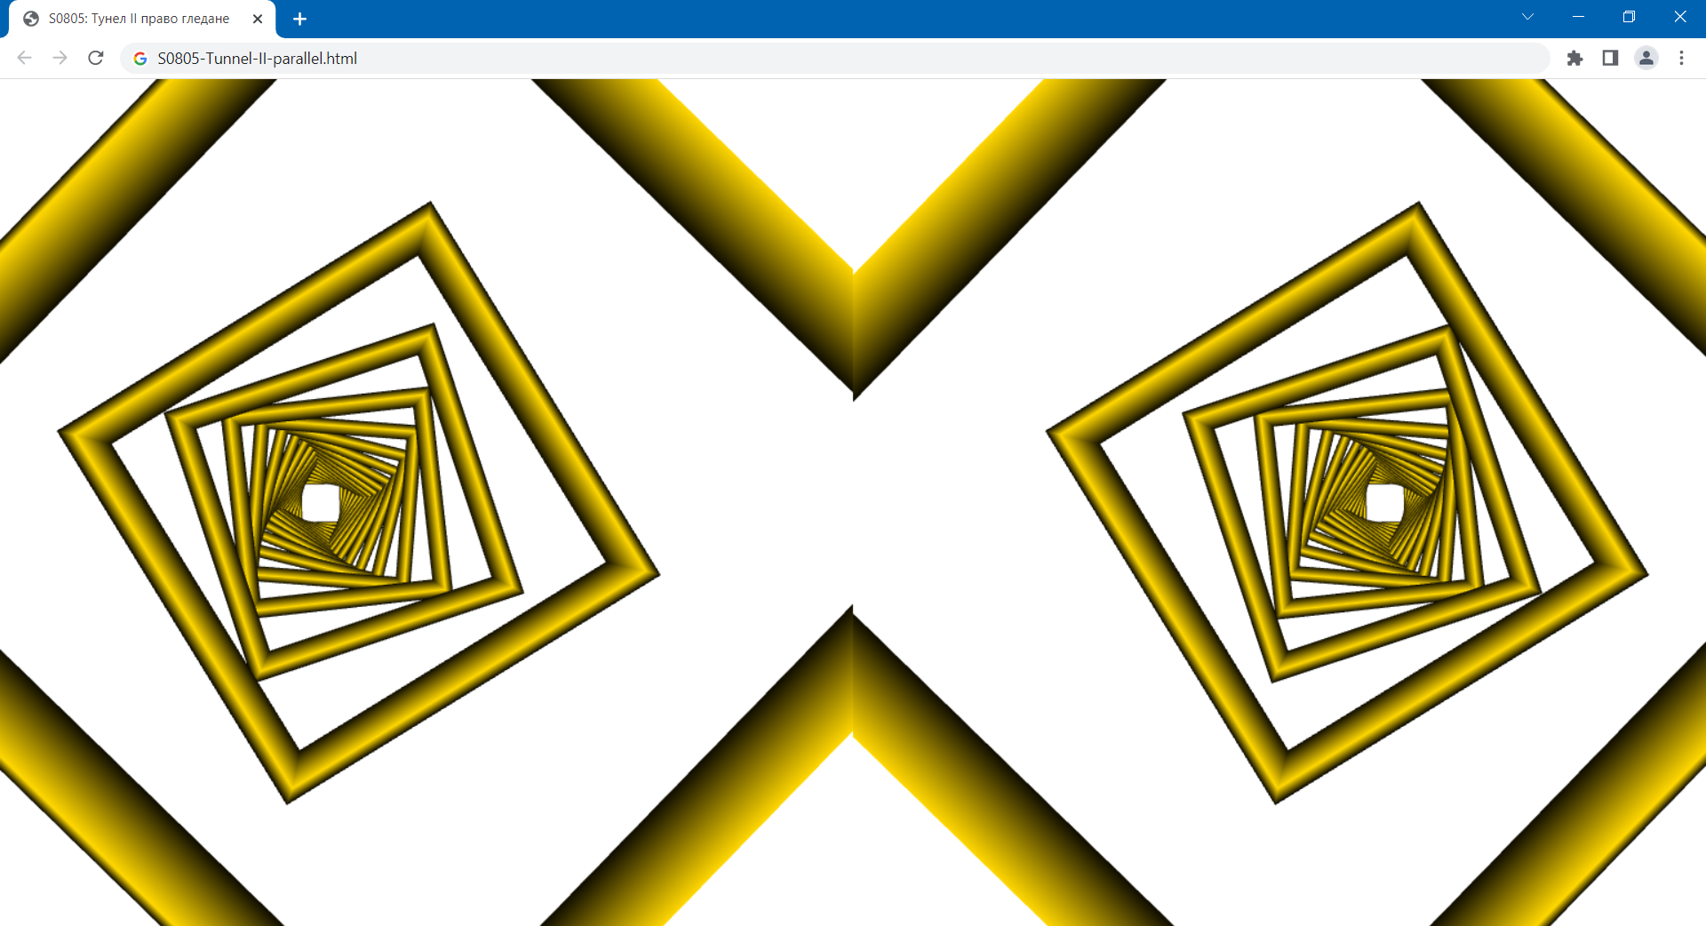
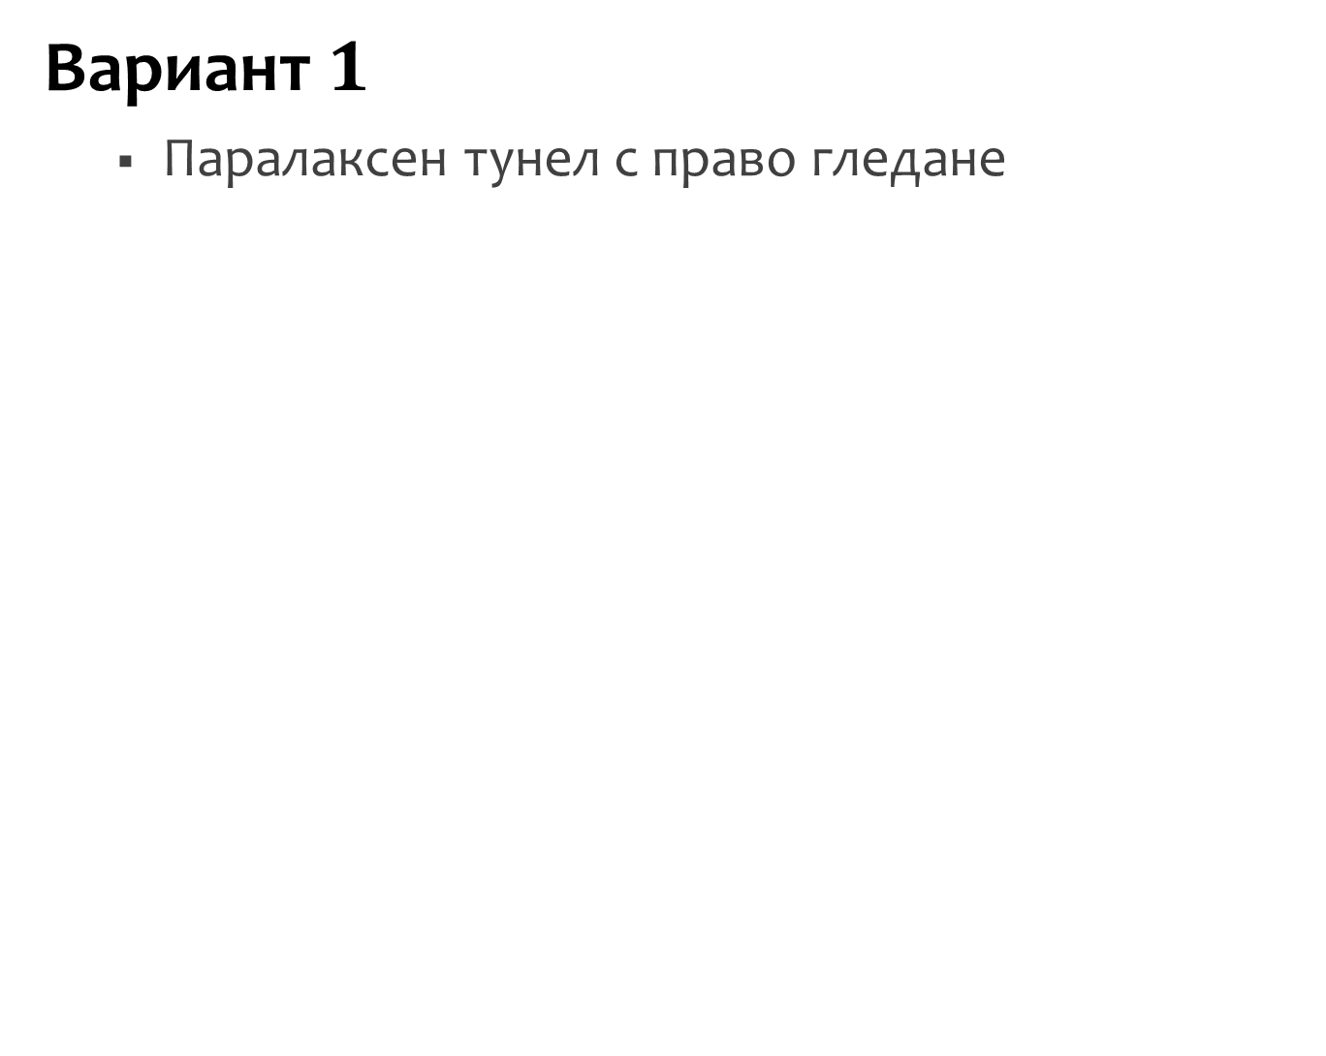
Вариант $1$
Паралаксен тунел с право гледане

Slide 12
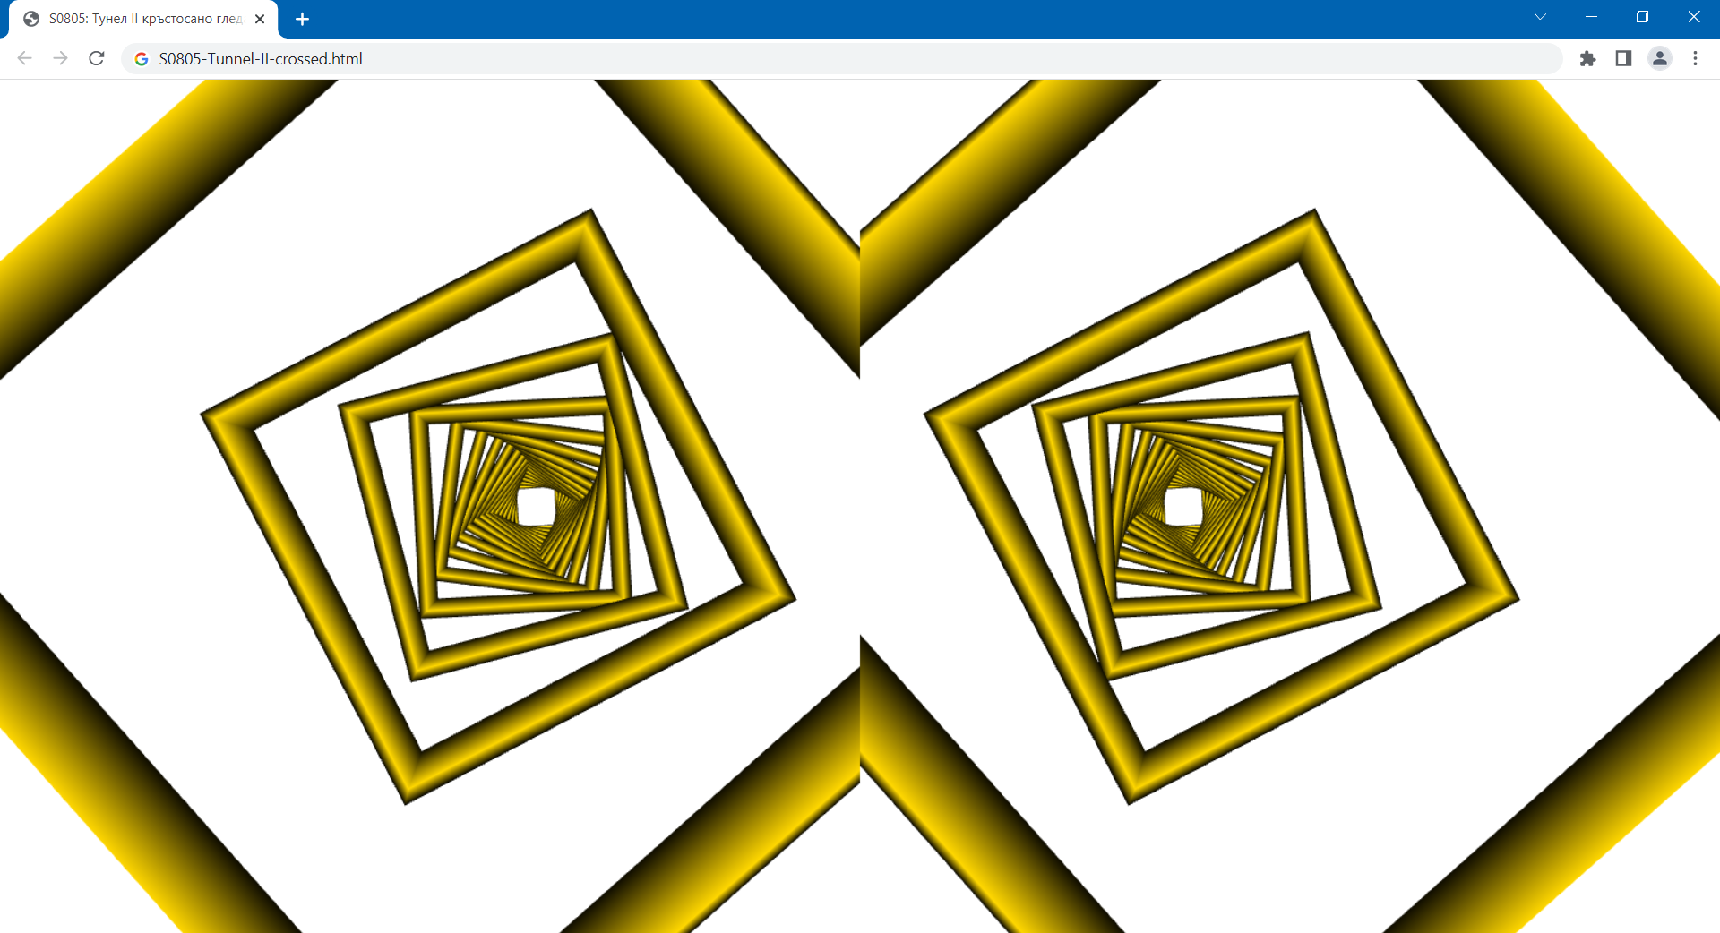

Вариант $2$
Паралаксен тунел с кръстосано гледане

Slide 13
Задача №6
Дрон над град
Направете град с небостъргачи
Гледната точка да се рее над града, като че ли се гледа от дрон
Да се променя интерактивно паралаксът на право и на кръстосано гледане
Да може дори да се създава без паралакс (т.е. ляв и десен образ са идентични)

Slide 14
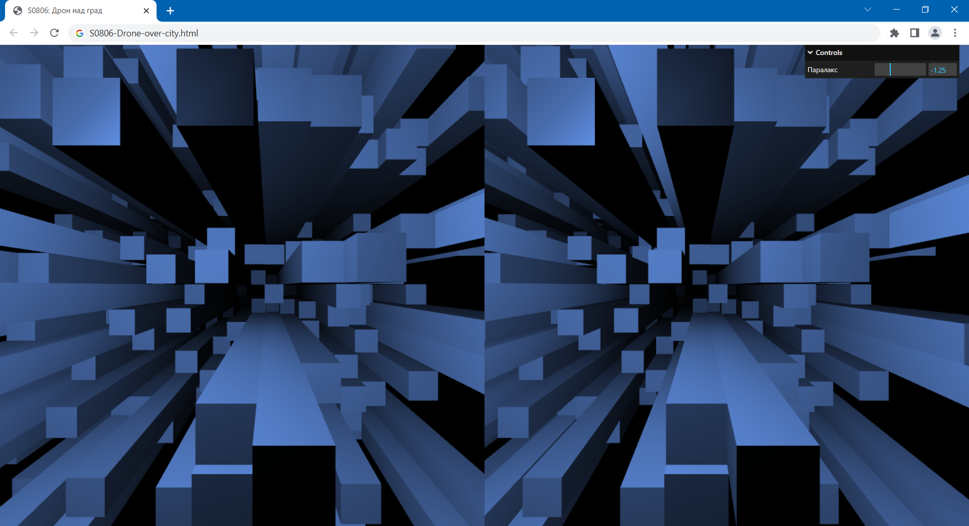
Контрол на паралакса

Slide 15
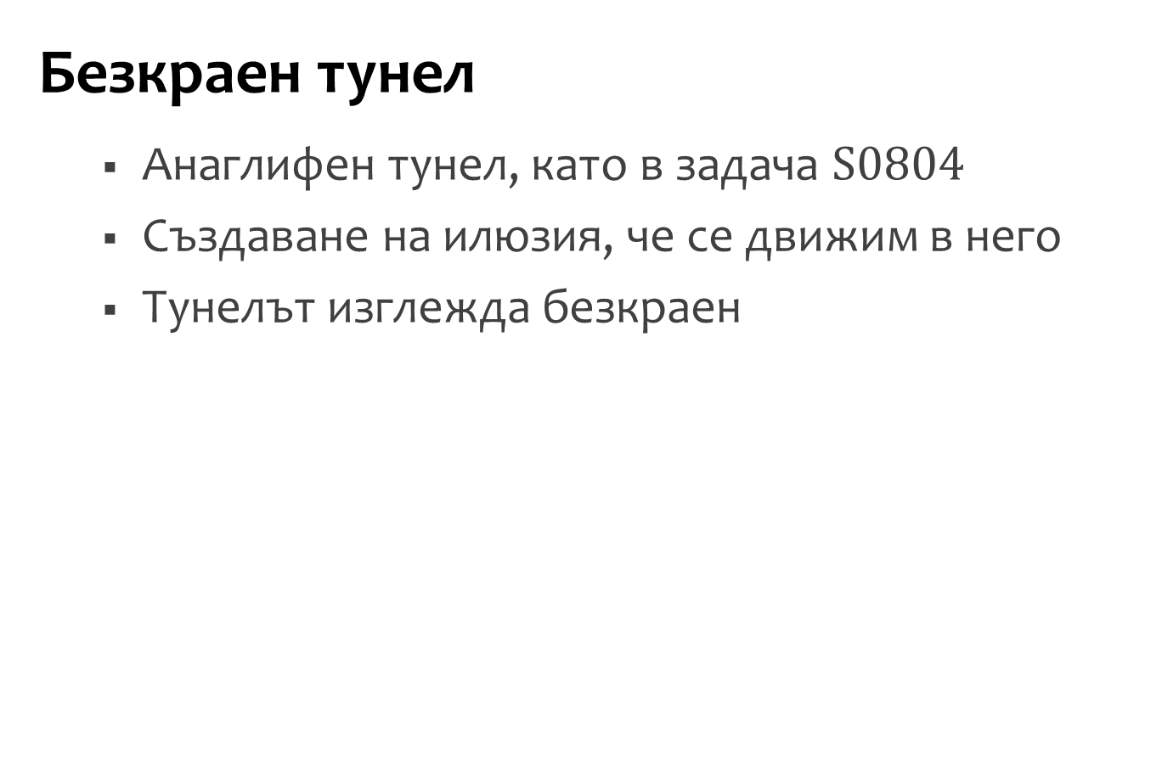
Задача №7*
Безкраен тунел
Анаглифен тунел, като в задача $S0804$
Създаване на илюзия, че се движим в него
Тунелът изглежда безкраен

Slide 16
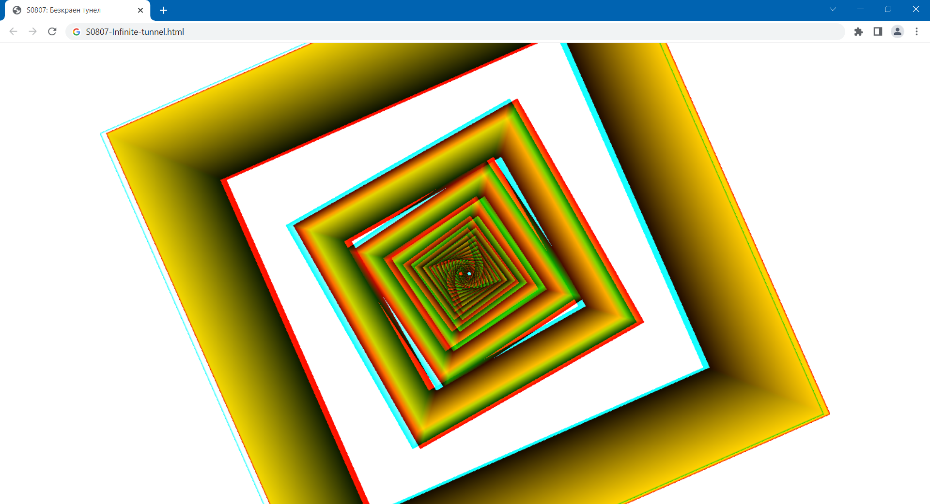

Slide 17
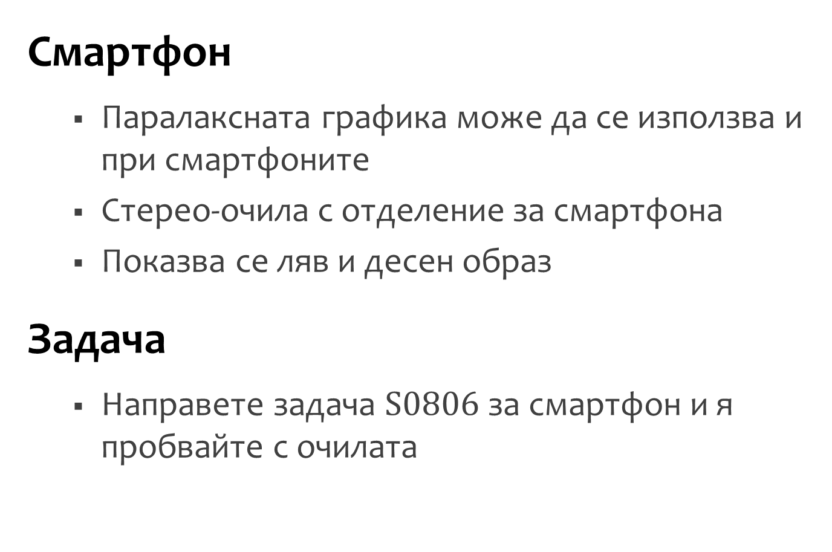
Задача №8*
Смартфон
Паралаксната графика може да се използва и при смартфоните
Стерео-очила с отделение за смартфона
Показва се ляв и десен образ
Задача
Направете задача $S0806$ за смартфон и я пробвайте с очилата

Slide 18
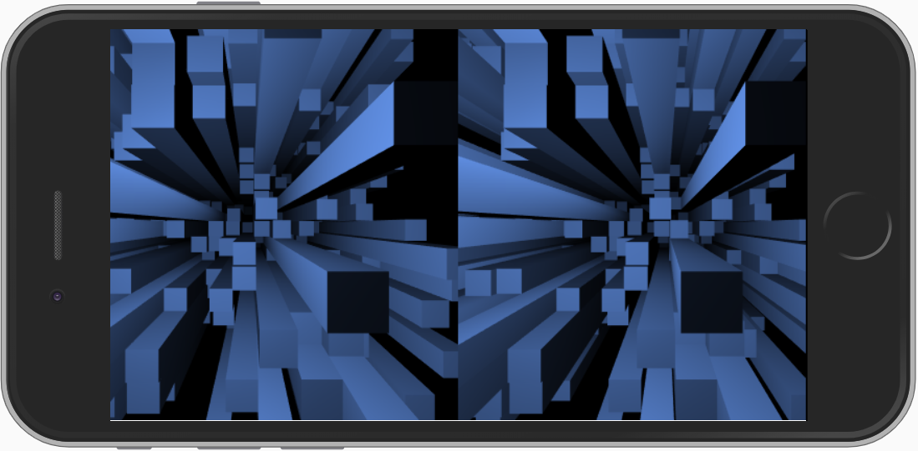

Slide 19
Задача №9**
Скоростно влакче
Направете усукан тунел за скоростно влакче, с подпори под него
Направете анаглифен вариант
Направете и вариант за стерео очила

Slide 20
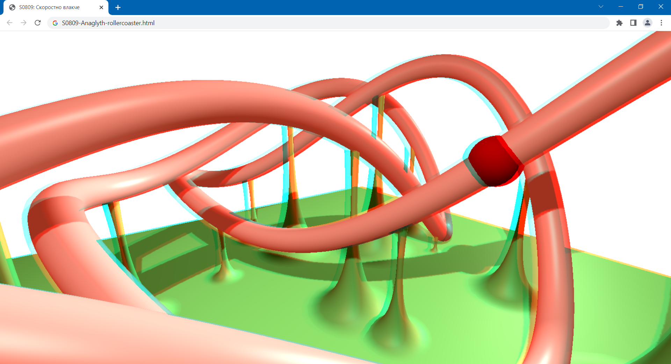

Slide 21
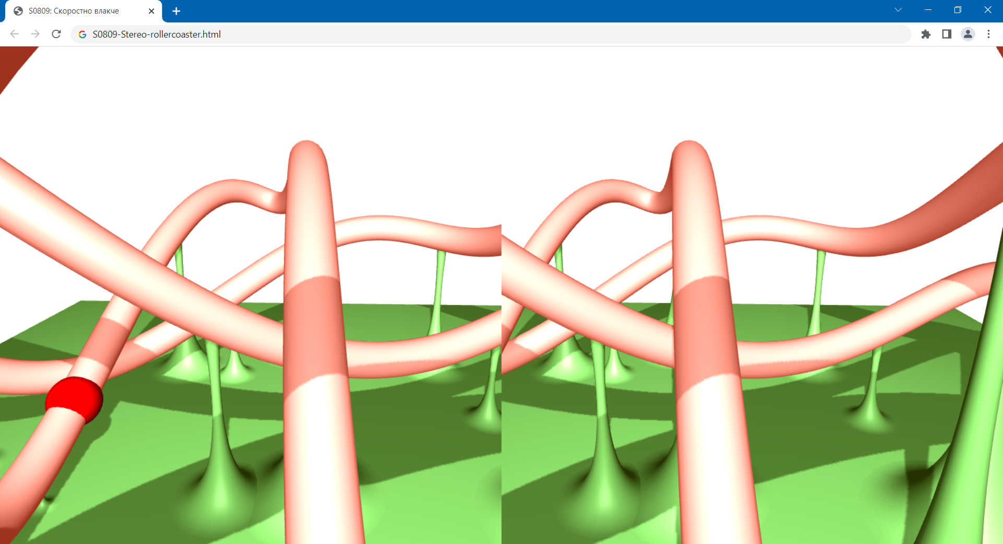

Slide 22

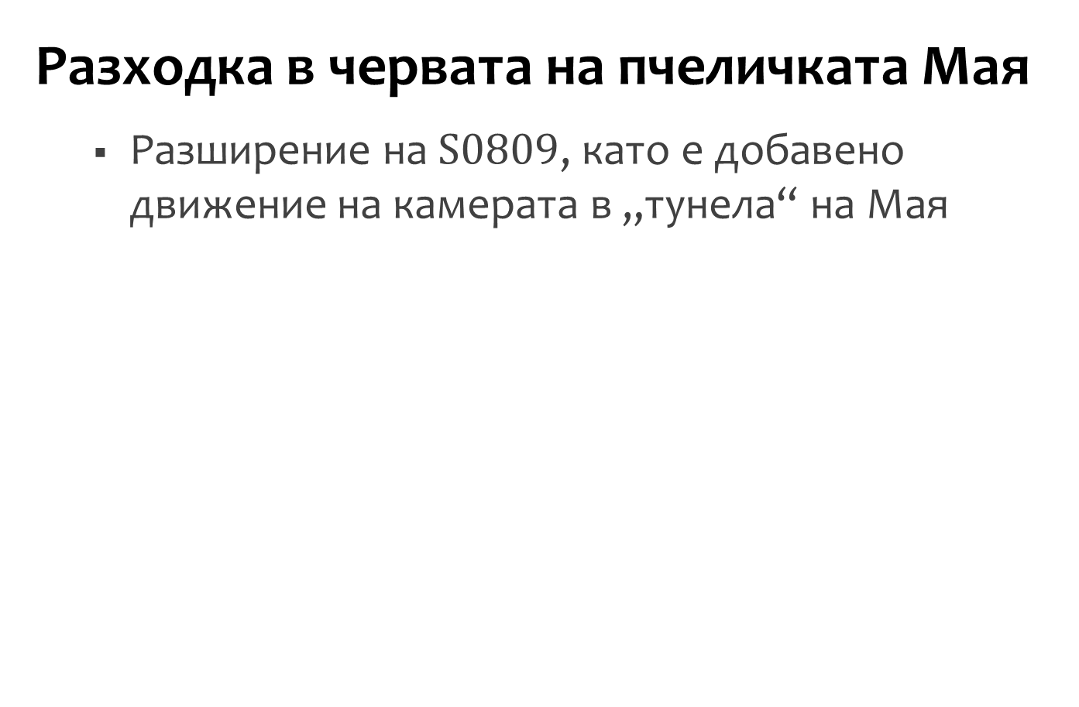
Задача №10***
Разходка в червата на пчеличката Мая
Разширение на $S0809$, като е добавено движение на камерата в „тунела“ на Мая
Нека да запазим анонимността ѝ

Slide 23
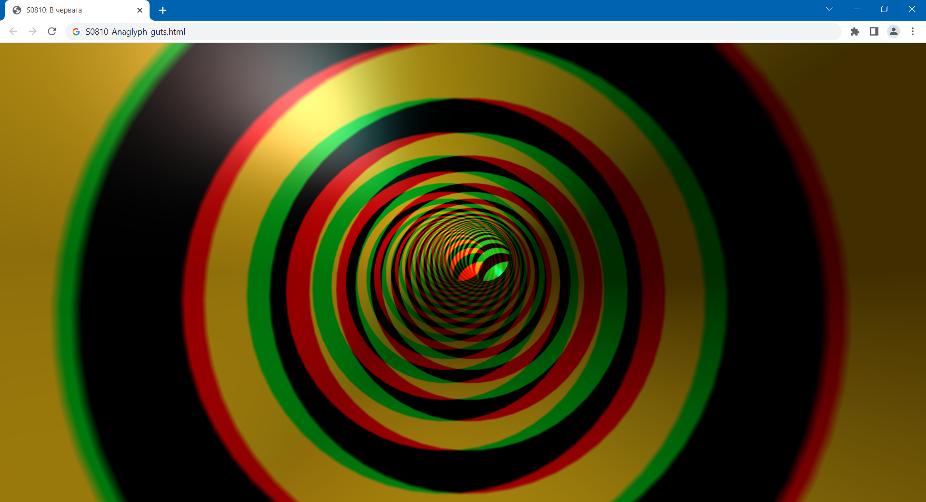

Slide 24
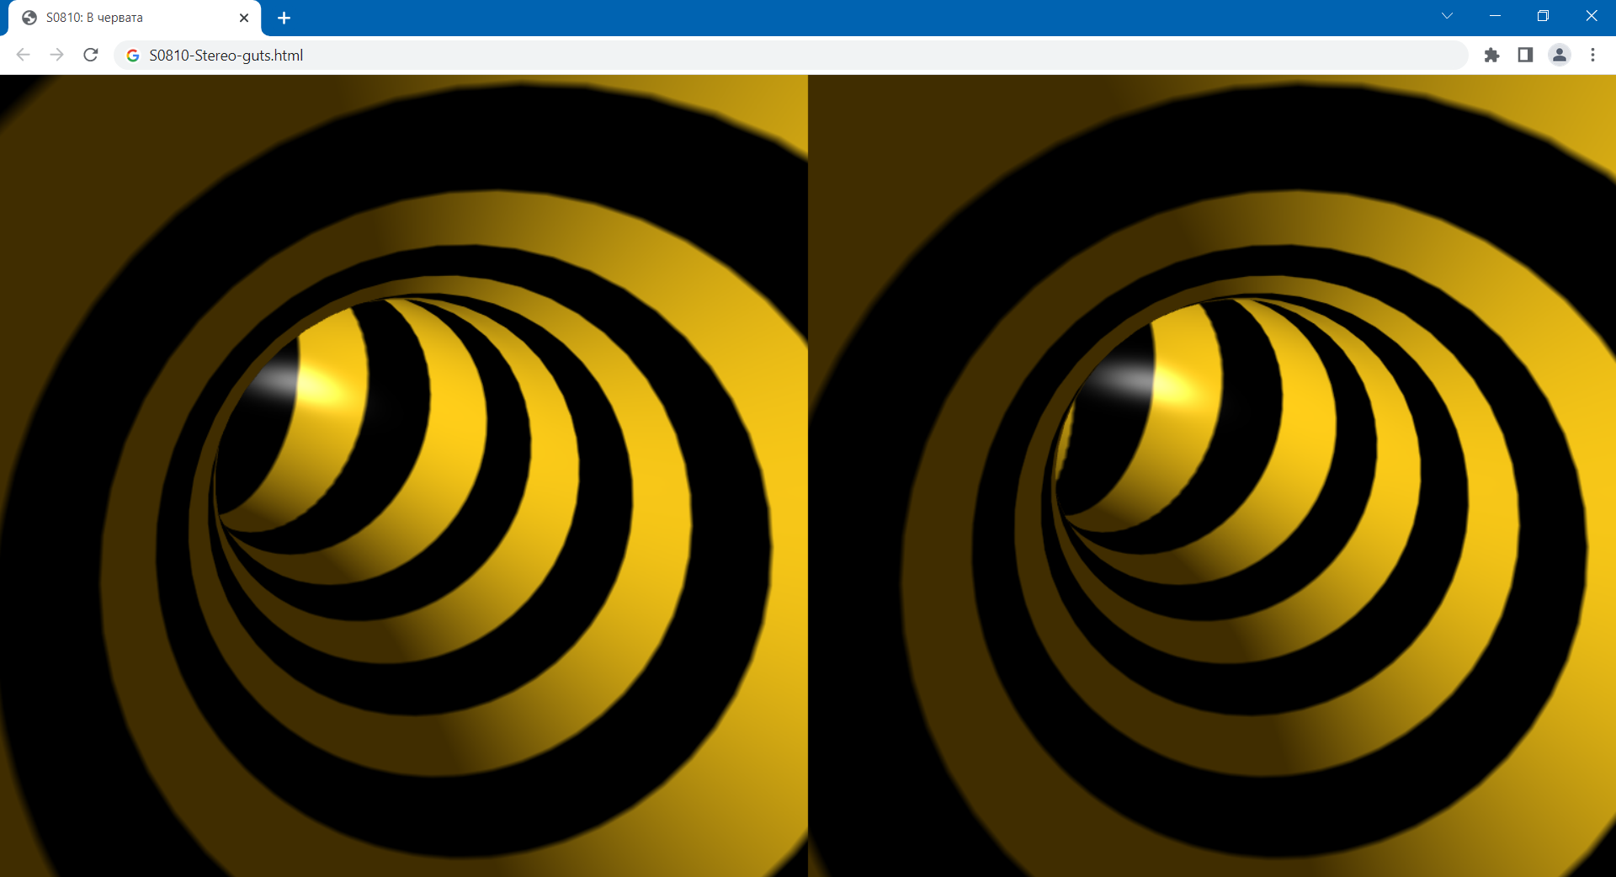

Slide 25
Край

